Slide 1

烤盐人原型设计展示
晒研论坛原型展示期待您的收听
汇报人：肖寒 时间：2021.04.13

Slide 2
目 录
PAGE DIRECTORY
原型设计的任务安排与分析
01
前台功能展示
02
03
后台功能展示
原型设计总结
04

Slide 3
01
原型设计的设计过程与分析
思维导图
沟通交流
心得体会

Slide 4
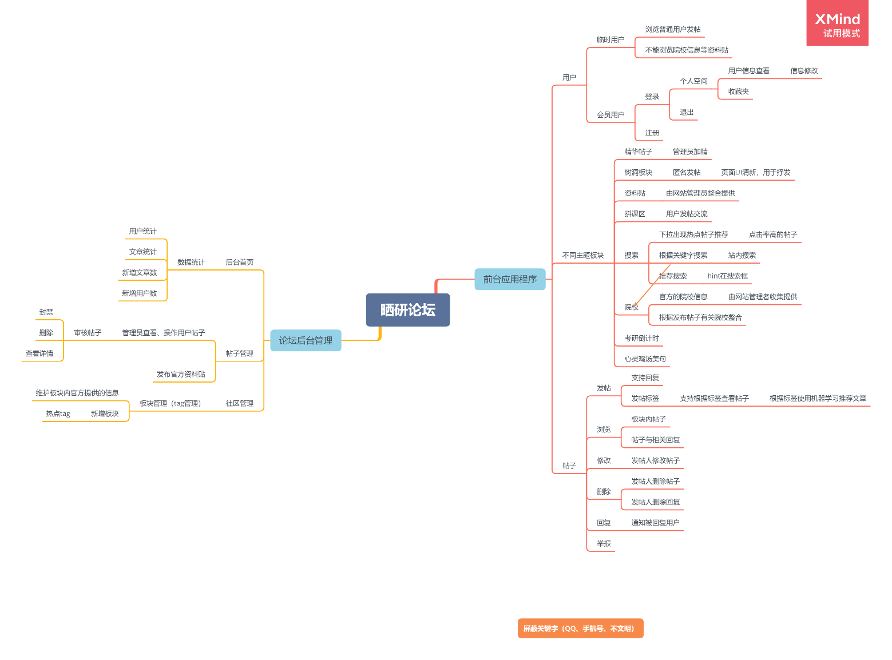
思维导图制作

Slide 5
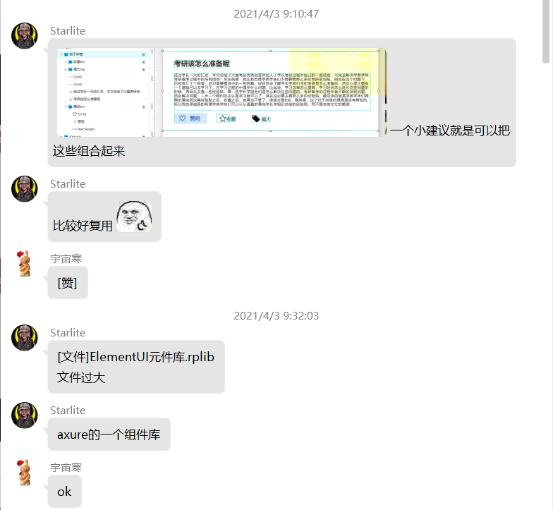
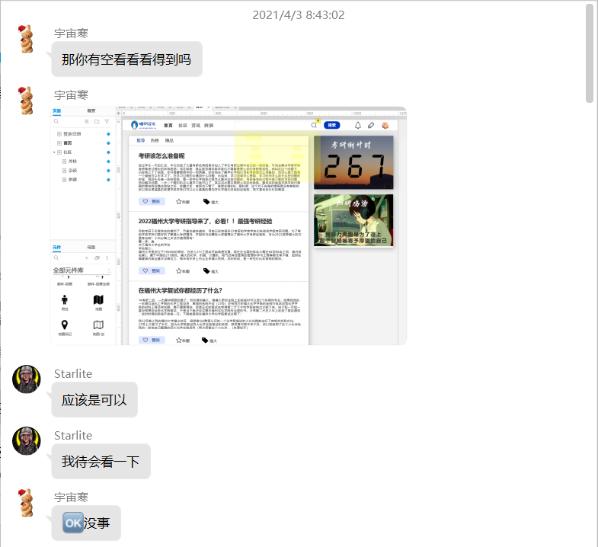
原型设计交流
互提建议
互审

Slide 6
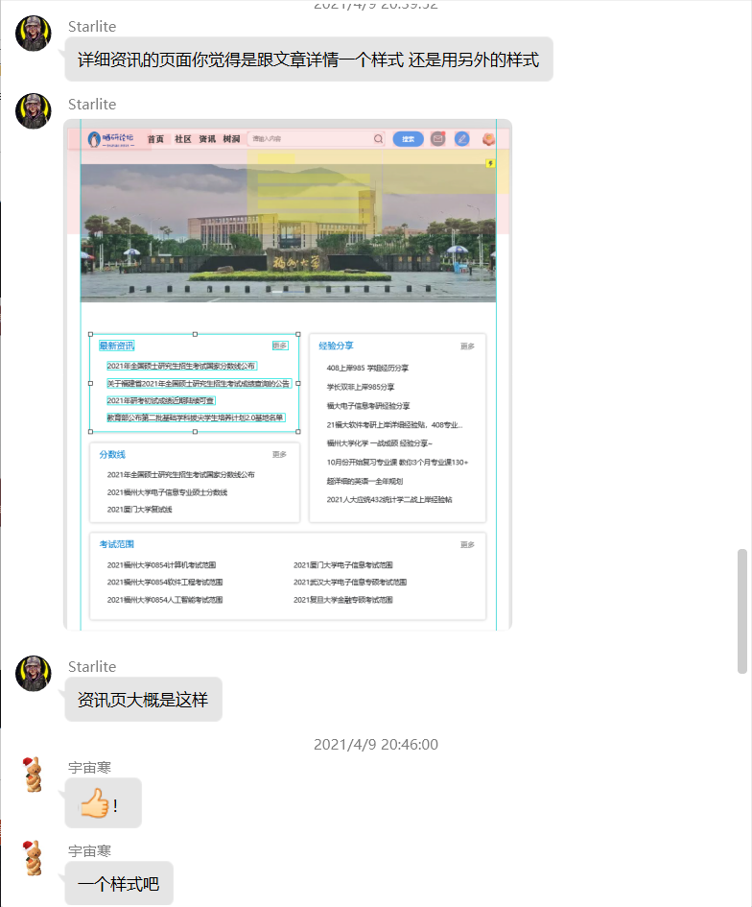
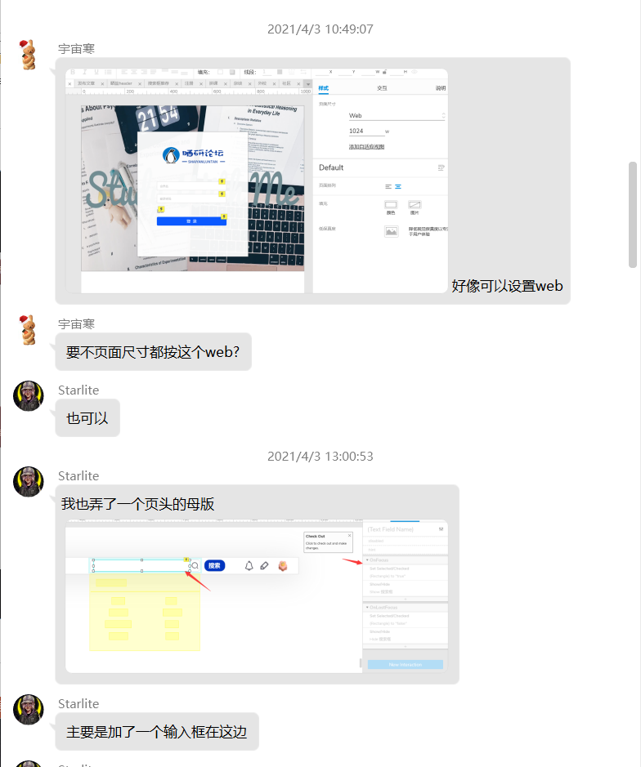
原型设计交流
商量样式
丰富母版

Slide 7
原型实现过程
着手设计
原型设计是一种很好的分析需求的方式 这一次的原型设计使得我们的网站分析设计更加细化 把在思维导图上构思的设想真正去具体化的时候 其实才会发现之前的设计在逻辑上的漏洞
Axure RP
80%
组件库选取
我们的团队计划是用VUE的elementUI 所以这一次原型的组件我们也导入了elementUI 的资源包 这样使得设计和之后实现的风格更加的一致
65%
UI风格
因为我们做的是论坛 相当于是集成了贴吧和知乎的形式 所以我们UI风格借鉴了知乎的UI风格 但是内容和评论回复形式更像贴吧的模式
40%
原型工具决定
为了更好的团队协作和制作出更高保真度的原型，我们选择了交互功能更加强大的Axure RP
25%

Slide 8
02
前台展示
登陆&注册
社区
首页
资讯
树洞
文章/咨询详情页
个人主页
通知中心

Slide 9
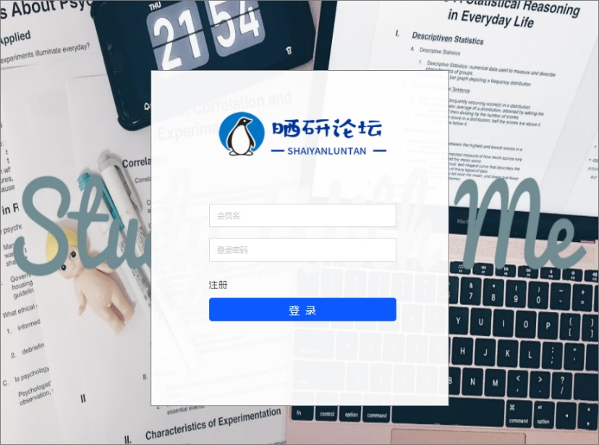
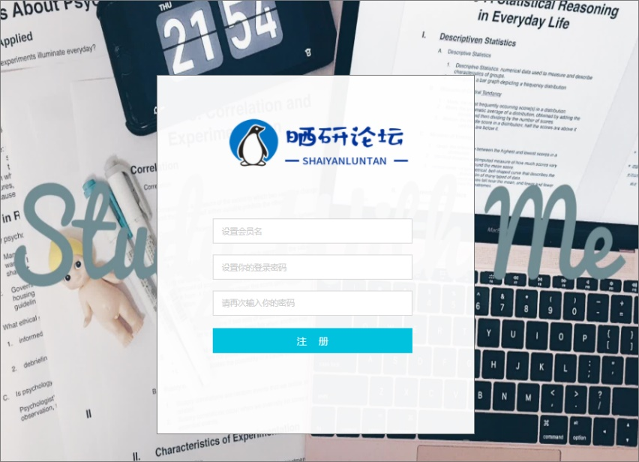
登陆&注册界面
用户名/邮箱登录
注册
登陆后跳转至首页
注册后跳转至登陆

Slide 10
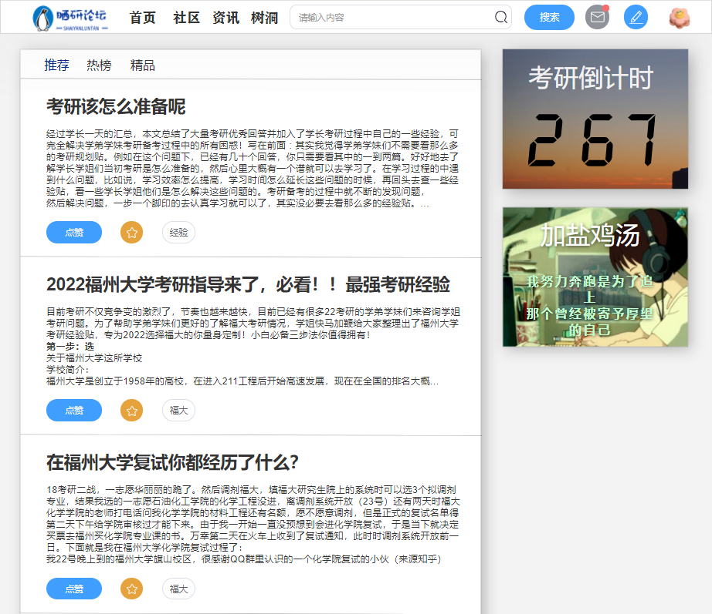
首页
首页介绍
1
展示论坛中质量高的帖子，以列表形式展示，登陆或未登录都可以访问，登陆后可以进行点赞收藏操作。
推荐&热榜
2
智能推荐
根据帖子点赞排行 推荐热门贴
精品
3
帖子质量高被管理员评选为精品贴的专区
倒计时&鸡汤
4
醒目倒计时时刻提醒考生抓紧复习
加盐正能量鸡汤为考研人持续充电

Slide 11
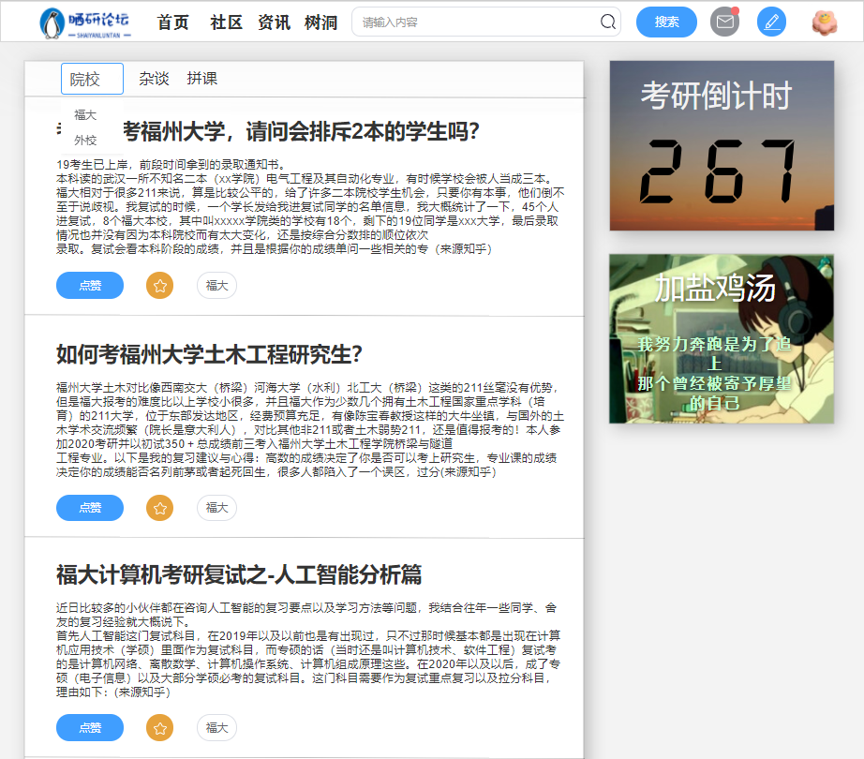
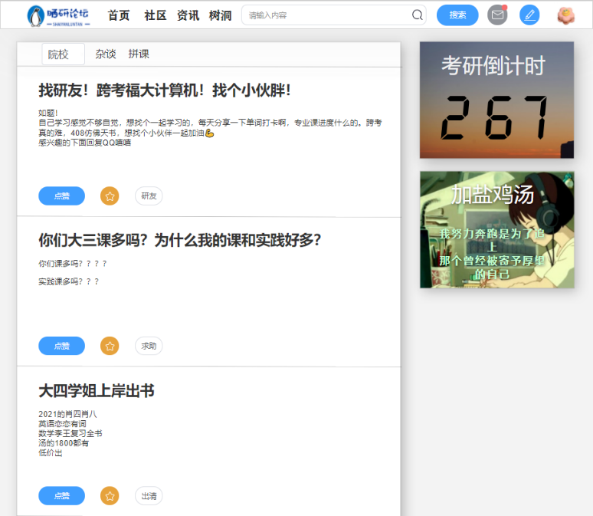
社区
院校讨论社区
杂谈&拼课
这个专区主要是同学们对相关学校的讨论，包括对专业评价，对导师的推荐，院校复试经验等帖子的社区。
杂谈是考研人日常交流的一个板块，是一个简易的研友圈。 如果网课太贵，可以在拼课板块找研友一起拼课。

Slide 12
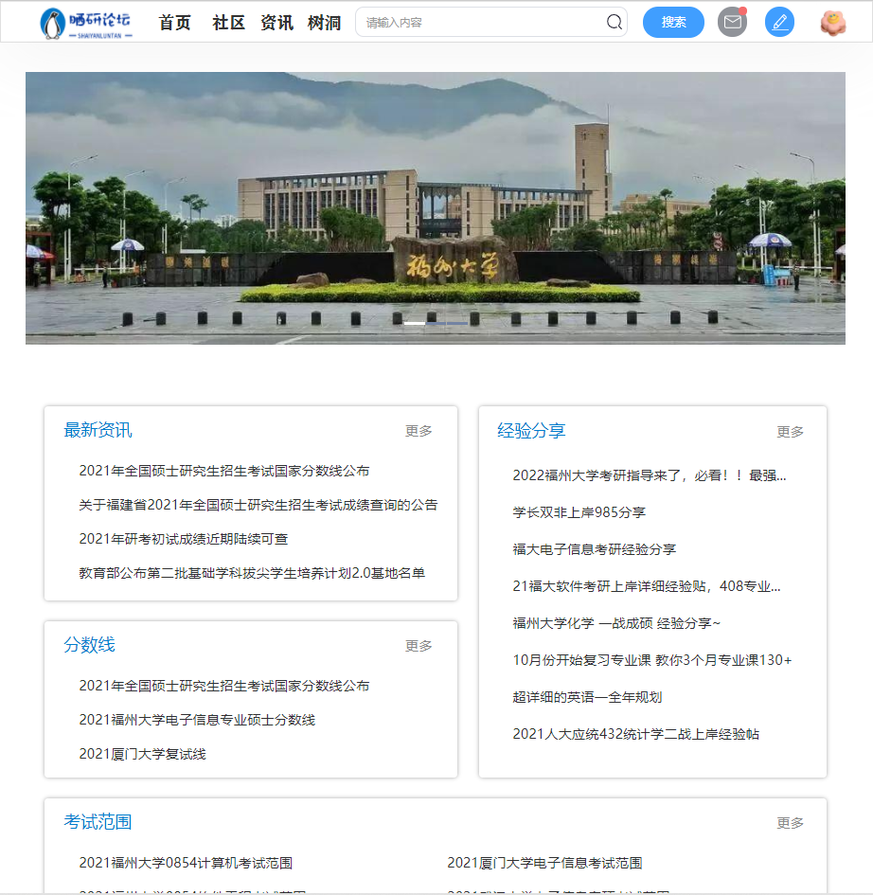
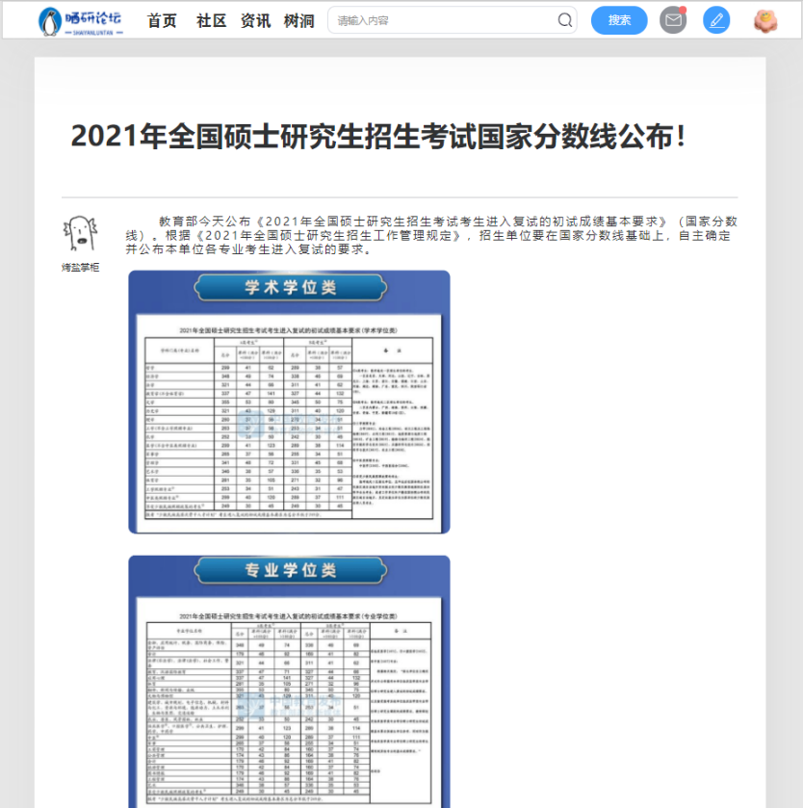
资讯
相关资讯
提供各种权威考研相关资讯，信息来源主要是各大院校官网，以及研招网。

Slide 13

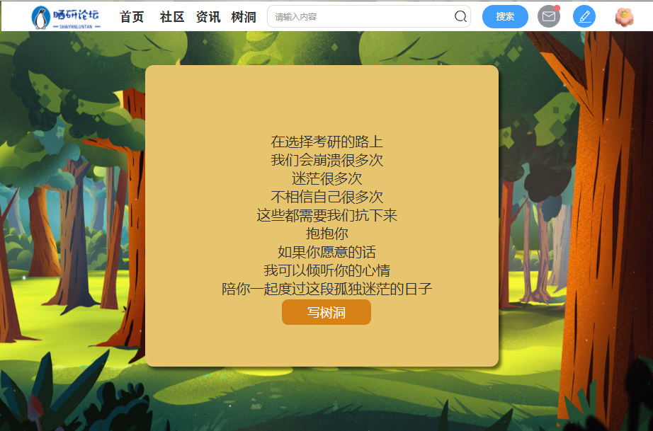
树洞
树洞
情绪垃圾桶
对着树洞尽情的释放负面情绪吧，不用担心身份的问题，在这里一切都是匿名的。
树洞这种说法来源于《皇帝长了驴耳朵》，有一个国王长了一对驴耳朵，每年都会有不同的理发师来给他理发，但是因为每个给他理发的人看到他的驴耳朵都会忍不住告诉别人，之后就被国王恼怒杀掉。这天有一个理发匠理发后不想被杀掉，就努力的不去将这件事告诉别人，但是秘密藏在心里十分辛苦，都快要憋不住时了，就跑到山上对着一个大树洞说出了这个秘密。顿时就觉得一阵畅快，而理发匠就保住了性命。

Slide 14
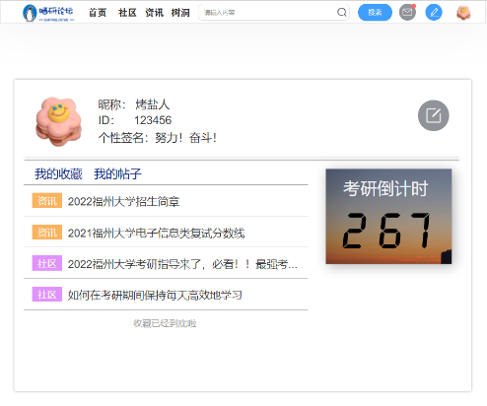
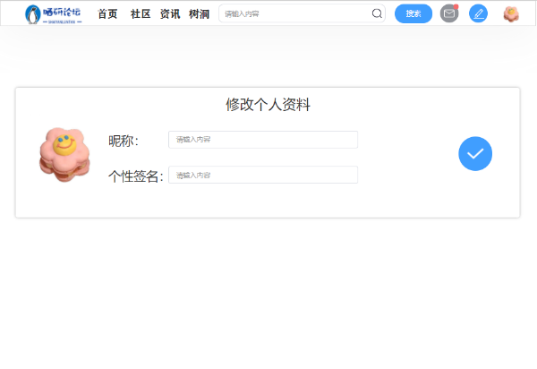
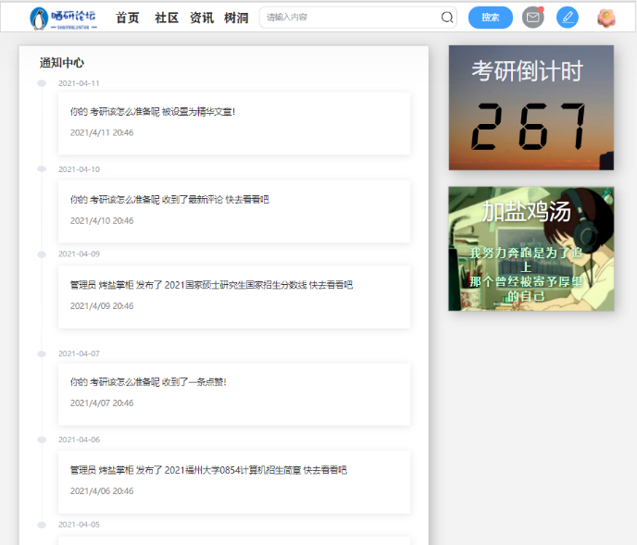
个人主页
个人主页
展现个人slogan
收藏夹 本人发布的帖子
个人信息修改
事务通知

Slide 15
03
后台展示
后台首页
用户管理
文章管理
通知管理
官方文章

Slide 16
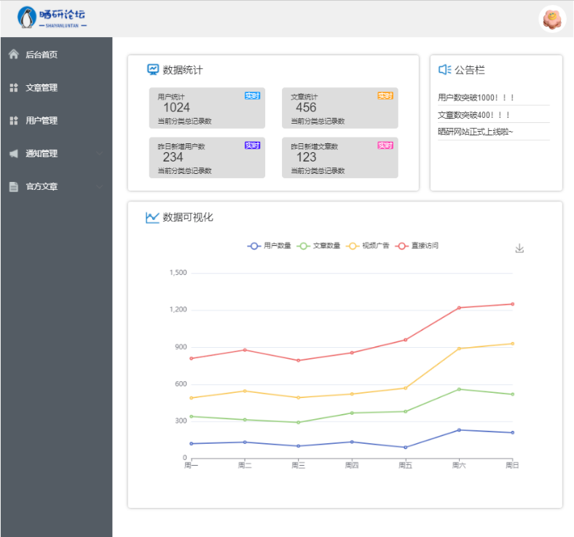
首页展示
用户统计
文章统计
用户总数以及今日新增用户数
文章总数以及今日文章新增数量
公告栏
图表
面向管理员的公告
对统计的数据进行图表化

Slide 17
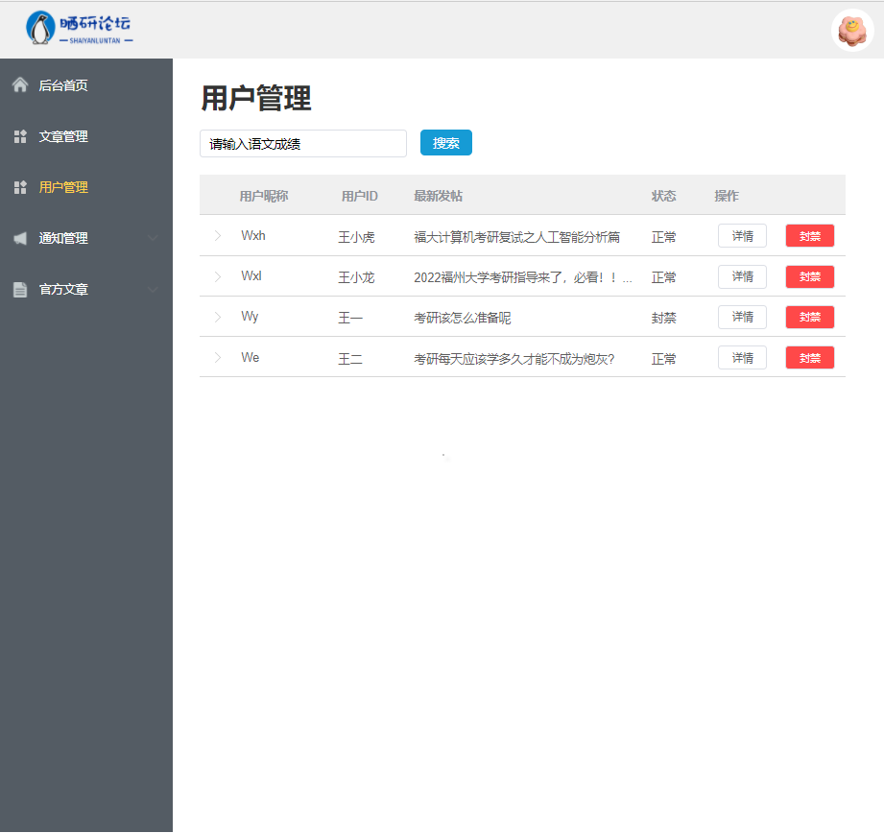
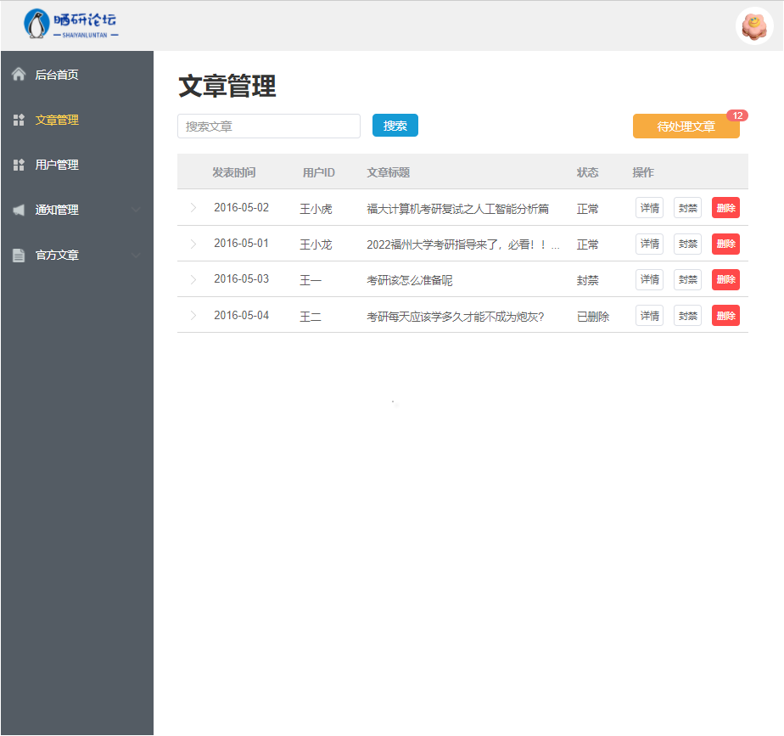
用户管理&文章管理

Slide 18
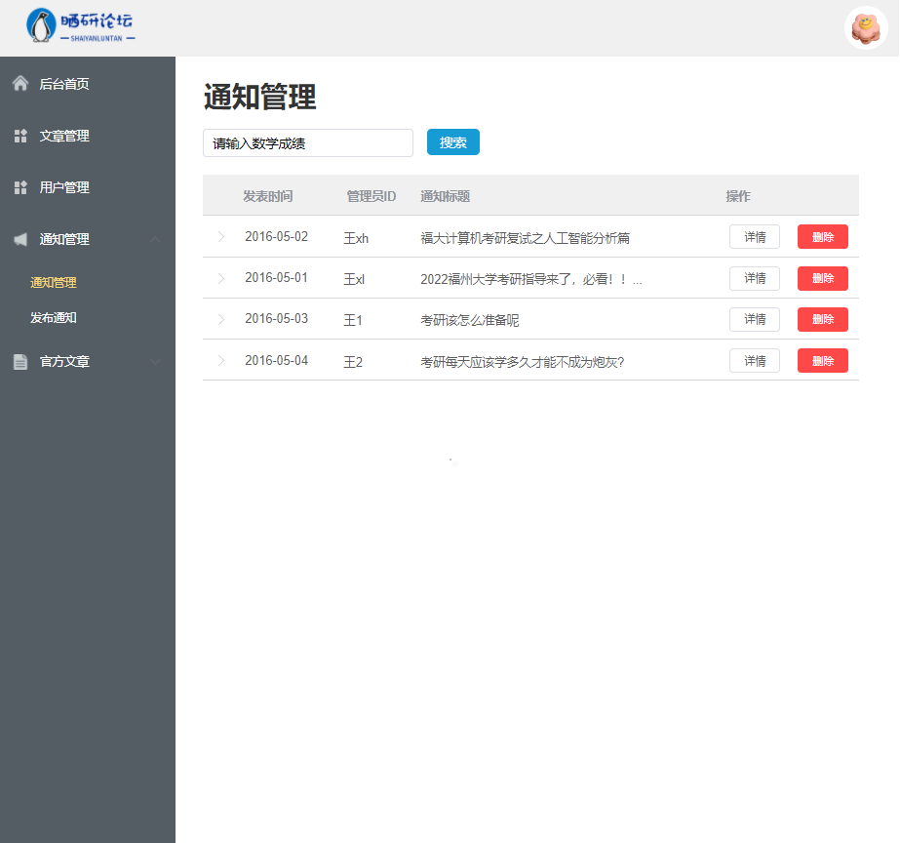
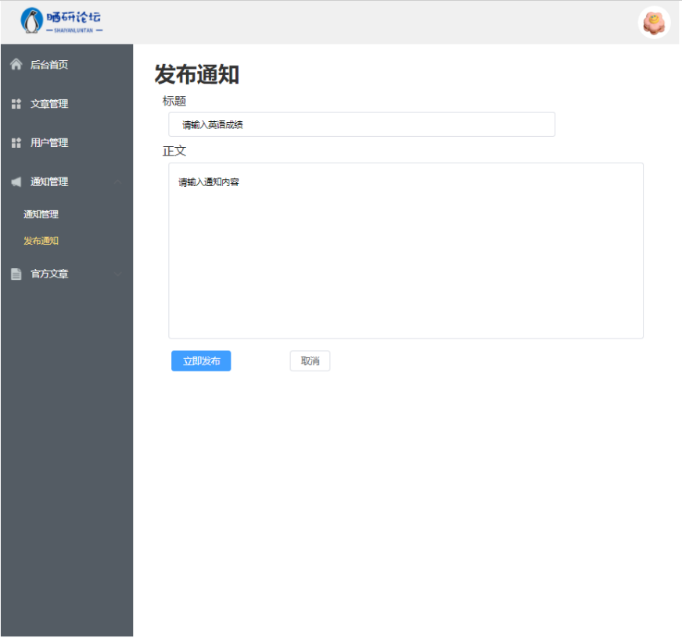
通知管理
通知通知
发布通知

Slide 19
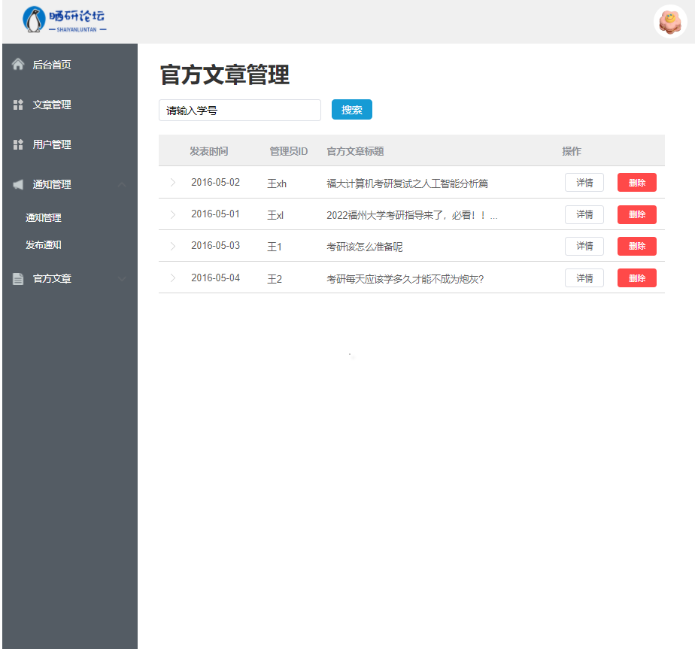
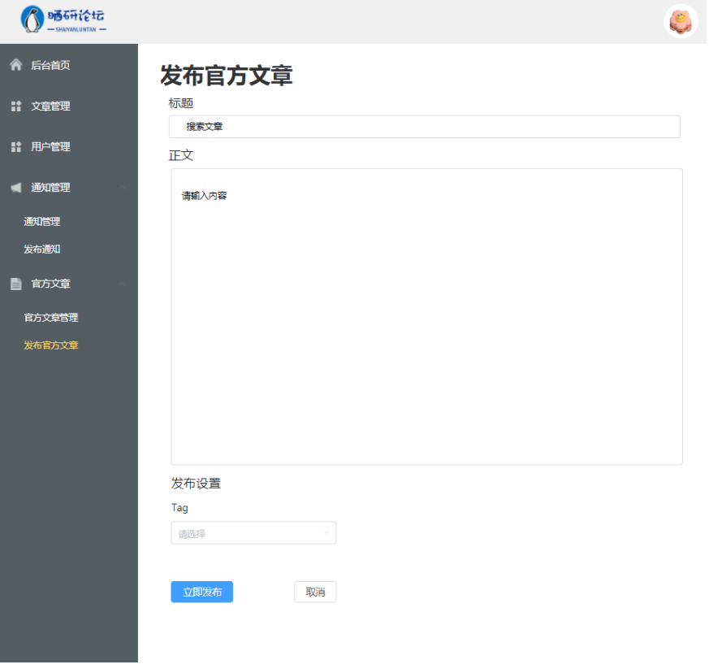
官方文章
官方贴管理
发布官方贴

Slide 20
04
总结

Slide 21

原型设计是一种很好的分析需求的方式 这一次的原型设计使得我们的网站分析设计更加细化。
当我们把在思维导图上构思的设想真正去具体化的时候，其实会发现之前设计逻辑的漏洞。
比如我们设计了很多的板块，但在这一次原型设计真正做出页面时，我们才开始分析哪些板块是主版块，哪些版块可以集成在主版块之下。可以更好的把用户需求的信息呈现在用户面前。
01
02
03

Slide 22
演讲完毕 谢谢观看
Best Wishes to you.
汇报人： 肖寒 时间：2021.04.13

Slide 23
原型设计分工
01
02
03
04
前台原型
后台原型
答辩PPT
需求分析PPT
肖寒
林炜
钟煜新
邹洋艺

